Slide 1
Azbest -
bomba z opóźnionym zapłonem

Slide 2
Azbest - jest nazwą handlowa grupy minerałów włóknistych, które pod względem chemicznym są uwodnionymi krzemianami różnych metali. W zależności z jakim metalem krzemiany tworzą związek - wyróżnia się kilka typów azbestu o różnej szkodliwości dla zdrowia: niebieski ( krokidolit), biały ( chryzotyl), brązowy ( amosyt). Azbest jest groźny, gdy jego włókna uwalniają się z wyrobów i są obecne w powietrzu.
Może się tak stać w wyniku powierzchniowej erozji płyt azbestowych, uszkodzeń mechanicznych, pęknięć, kruszenia, niewłaściwego demontażu i zabezpieczania wyrobów azbestowych.

Slide 3
Azbest charakteryzuje się następującymi właściwościami:
odpornością na wysokie temperatury (ogniotrwałość)
termoizolacyjnością
dźwiękochłonnością
odpornością na działanie chemikaliów, kwasów, zasad, wody morskiej
elastycznością (możliwość przędzenia, tkania)
odpornością na rozciąganie i ściskanie

Slide 4
Rejony szczególnie zagrożone azbestem to:
obszary oddziaływania zakładów azbestowych, w szczególności azbestowo-cementowych
tereny, na których zabudowana została duża ilość materiałów azbestowo-cementowych
obszary, na których wykorzystywano odpady wyrobów azbestowych do celów „gospodarczych”
„dzikie” wysypiska odpadów azbestowo-cementowych.

Slide 5
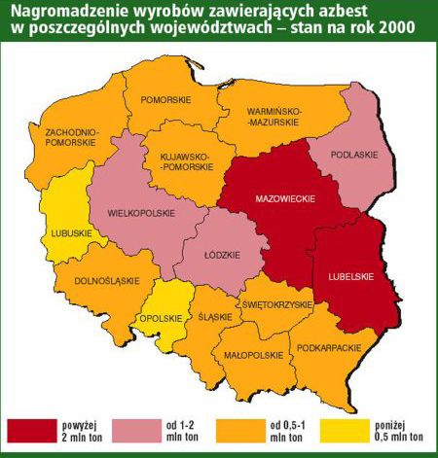
Ilość wyrobów azbestowych znajdująca się w Polsce:

Slide 6
Źródła zanieczyszczeń środowiska azbestem:
źródła naturalne: kopalnie azbestu, zanieczyszczenia złóż węgla kamiennego, rud miedzi, niklu, kamienia budowlanego, talku, wód przepływających przez złoża azbestu i inne
źródła związane z przetwórstwem azbestu: wydalanie na zewnątrz zakładu ok. 100 g pyłu na 1 tonę azbestu (obliczenia w zakładzie stosującym filtry)
korozja wyrobów zawierających azbest: płyt azbestowo-cementowych, rur kanalizacyjnych, okładzin ciernych, materiałów izolacyjnych
źródła wewnątrz pomieszczeń: urządzenia grzewcze, wentylacyjne, klimatyzacyjne, izolacje zawierające azbest
odpady przemysłowe związane z przetwórstwem azbestu

Slide 7

Zanieczyszczenia środowiska azbestem polega na:
praktycznej niezniszczalności włókien azbestu
uwalnianiu się włókien z materiałów zawierających azbest w miarę ich degradacji
rozproszeniu źródeł emisji pyłu azbestu

Slide 8
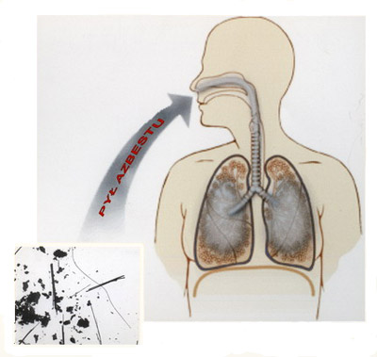
Choroby wywołane przez azbest:
zaburzenia oddechowe
bóle w klatce piersiowej
podrażnienie skóry oraz błon śluzowych
pylice azbestową (azbestoza)
międzybłoniaki opłucnej i otrzewnej
raka płuca
zmian opłucnowych - blaszki, zgrubienia, odczyny wysiękowe

Slide 9
Do zadań organów terenowych należą:
tworzenie gminnego, powiatowego i wojewódzkiego programu ochrony środowiska z problematyki azbestowej
tworzenie gminnego, powiatowego i wojewódzkiego planu gospodarki odpadami z uwzględnieniem problematyki bezpiecznego usuwania wyrobów zawierających azbest;
gromadzenie przez wójta, burmistrza, prezydenta miasta, informacji o ilości, rodzaju i miejscach występowania wyrobów zawierających azbest, a także przekazywanie zbioru informacji do marszałka województwa.

Slide 10
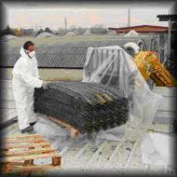
Usuwanie azbestu i zawierający azbest na terenie Polski
Program powstał w wyniku przyjęcia przez Sejm Rzeczpospolitej Rezolucji w sprawie wycofania azbestu z gospodarki oraz ustawy o zakazie stosowania wyrobów zawierających azbest. Podstawowym celem programu jest oczyszczenie terytorium Polski z azbestu oraz usunięcie stosowanych od wielu lat wyrobów zawierających azbest.

Slide 11
Wykonała
Żaneta Woch

